Slide 1
无代码零基础软件制作
袁洋

Slide 2
微服务
对于复杂后端系统，模块化是必要的
  拆分成更小的微服务，每个微服务做一大类事情
每个微服务
  名字是什么？（意味着它的定位）
  有什么数据库？
  有什么API功能？
拆分微服务的基本原则
  高内聚：内部相互联系
  低耦合：外部连接关系弱

Slide 3
APIs
API 描绘微服务的功能，由微服务定位决定
  处理某些数据库的数据
  做某类运算
考虑你来清华报道的第一天
  要去A楼拿学生卡，B楼拿新生欢迎礼包，C楼登记住宿信息，D楼激活图书馆权限……
  每个楼都可以看做是“微服务”，它们为你提供的服务就是API

Slide 4
序列化
序列化的本质是什么？
  是让信息从纯粹的函数式世界，下凡到人间
  人间没有复杂类型，只有朴素的字符串
  如果你要从一个微服务传输数据到另一个微服务，只能用字符串
课程推荐框架可以不考虑微服务间传输
  逻辑上分开，实现上合在一起
  但对于大系统，微服务是必要的
序列化：统一地将对象和字符串相互转换
  序列化：对象→字符串
  逆序劣化：字符串→对象

Slide 5
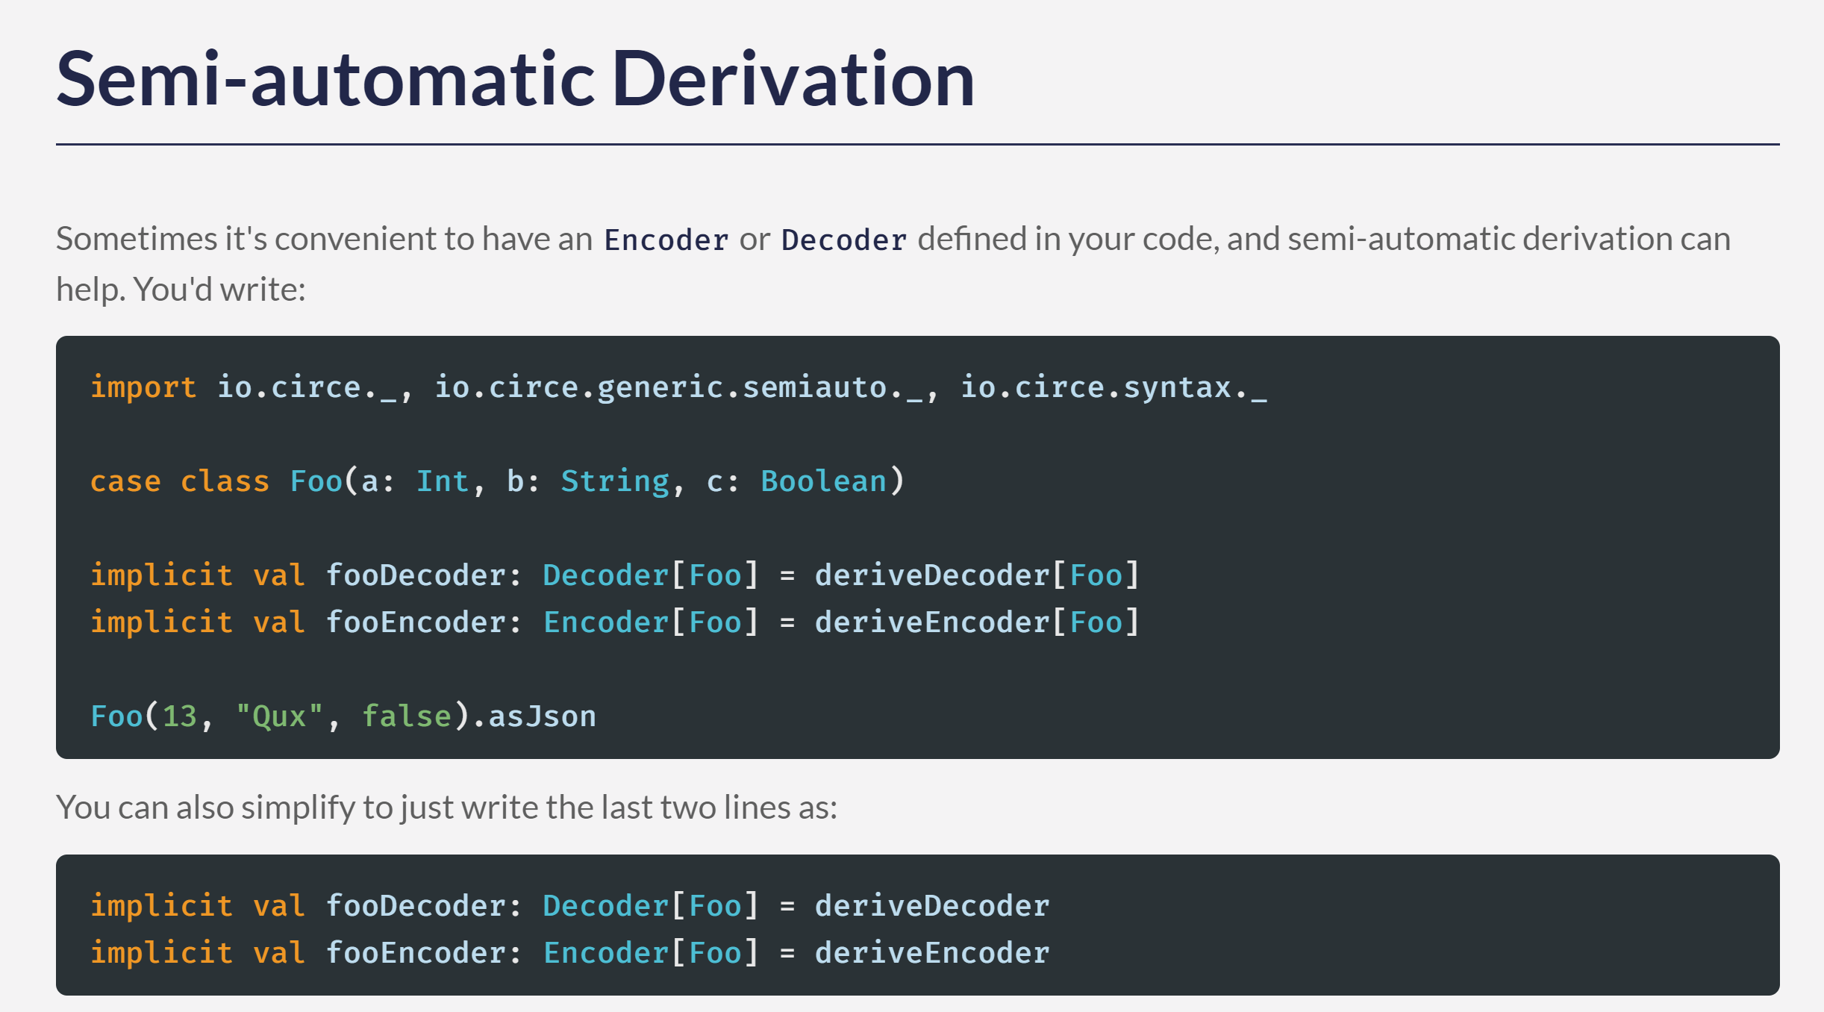
Circe

Slide 6
面向数据库的序列化
基础类型就直接写，复杂类型要序列化之后写成字符串
List[Int]: int[]
List[T] → text， 这样便于阅读和检索
  也可以考虑存成json格式

Slide 7
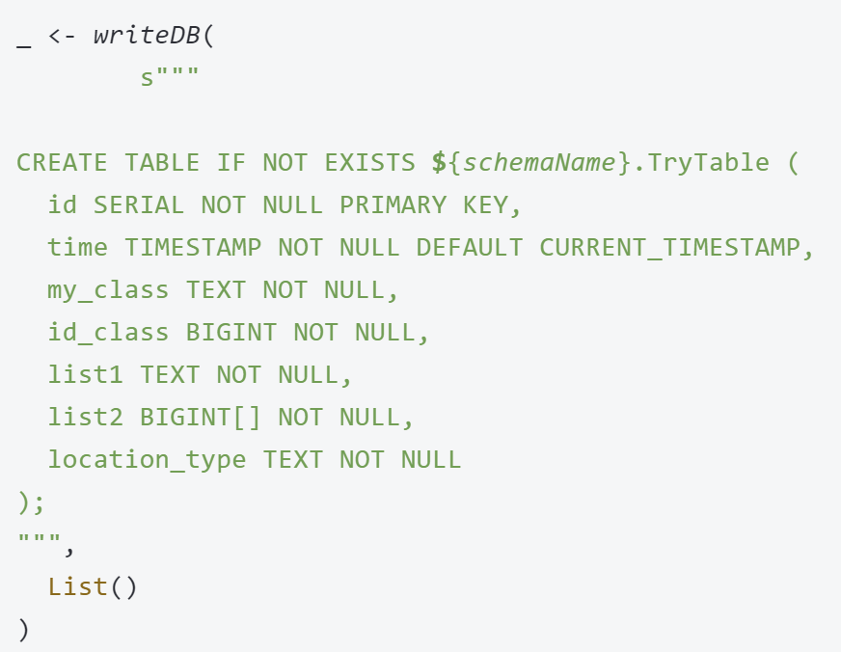
数据库的初始化举例
Time:DateTime
my_class:MyClass
id_class:IDClass
List1:List[MyClass]
List2:List[IDClass]
location_type:LocationType

Slide 8
Git 版本管理
基本元素
  Repository: 放代码的仓库
  Commit: 某一次代码快照
  Branch: 不同的代码开发分支（虚体，不是实体）
  本地与远端
操作
  Git clone: 从网上把某个代码库复制下来
  Git pull: 从远端同步更新的内容
  Git status: 看一下本地仓库状态
  Git add: 把当前修改加入临时版本
  Git commit: 把当前的临时版本变成一个快照
  Git push: 把快照提交到远端
  Git checkout: 切换到别的分支
  Git merge: 把另一个分支的内容合并到当前分支

Slide 9
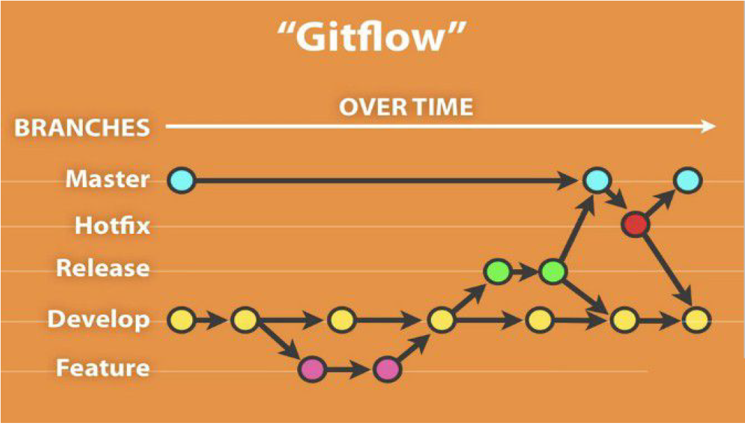

Slide 10
数据库

Slide 11
数据库简介
用一些表格把数据存放起来，便于查找、分析、管理
那为什么不用excel？
  规模性：数据库可以轻松处理千万行数据
  并发性：多用户可以同时读写数据库，互不影响
  关系型数据库：数据库的关系型组织方式可以高效查询处理数据

Slide 12
表格和关系
表格结构
  行：表达一组数据，例如一个学生的姓名、学号、年龄等
  列：表达某一类信息，例如当前表格所有同学的姓名
强类型：每一列都有自己的类型，例如整数、字符串、时间等
  你不能把一个字符串放到“价格”列中
  但都是基本类型，没有复杂类型
主键：每一行的独一无二的标志，每个表格都推荐有主键
  任意两行的主键不能相同，例如学号
外键：一个表格的某一列可能是外键，它是另一个表格的主键，例如学号

Slide 13

单选题
1分
签到：黑板上写的是什么？
A
A
B
B
C
C
D
D
提交

